Slide 1
Мавзу: Белгили ўзгарувчилар. Чар тоифасидаги сатрлар

Slide 2

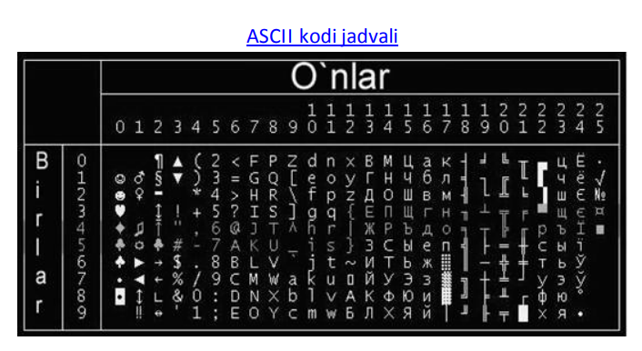
Belgini (simvolni) saqlash uchun mo`ljallangan o’zgaruvchilarga belgili o’zgaruvchilar deyiladi. C++ tilida bu o’zgaruvchilar uchun char toifasi keltirilgan. char toifasidagi o’zgaruvchi ASCII kodidagi 255 ta belgidan ixtiyoriy birisi bo’lishi mumkin.

Slide 3

Belgili o’zgaruvchilarni e’lon qilish quyidagicha bo'ladi: char c, s; belgili o’zgaruvchilar apostraf ichida yoziladi. a=’q’; c=’*’; s=’/’; char toifasini oshkor ravishda butun toifaga o'tkazish orqali, berilgan belgiga mos ASCII kodini aniqlash mumkin. ASCII kodi jadvaliga e`tibor bering. Katta va kichik lotin harflari alifbo tartibida joylashtirilgan. Bu esa sikl orqali char toifasini tashkil qilish imkoniyatini beradi.

Slide 4
Sikl orqali lotin harflarini chiqarish
#include <iostream>
using namespace std;
int main()
{
cout << "KATTA LOTIN HARFLARI" << endl;
for (int i = 65; i <= 90; i++)
cout << i << "->" << (char) i << endl;
cout << "kichik lotin harflari" << endl;
for (int i = 97; i <= 122; i++)
cout << i << "->" << (char) i << endl;
return 0;
}
Yoki siklni quyidagicha ham tashkil qilish mumkin:
for (char c = 'a'; c <= 'z';
c++) cout << (int) c << " " << c << endl;
C++ da satr. C++ da satr deb - satr oxiri ('\0') belgisi bilan tugaydigan belgilar massiviga aytiladi. Demak C++ da satr - birinchi belgiga o'rnatilgan ko'rsatkich ekan. Chunki massiv ham, birinchi elementiga o'rnatilgan ko'rsatkichdir.

Slide 5
Satrni belgilar massivi ko'rinichida yoki char toifasidagi ko'rsatkich sifatida e'lon qilish mumkin.
char satr1[ ] = "dastur.uz";
char * satr2[ ] = "dastur.uz";
satr1 massivi 10 ta elementdan, 'd', 'a', 's', 't', 'u', 'r', '.', 'u', 'z', '\0' belgilaridan iborat. Satrni kiritishda cin.getline funksiyasidan foydalanish mumkin. cin.getline(satr, satr_uzunligi); char satr[15]; cin.getline(satr, 15); getline funksiyasining 2 - parametri sifatida sizeof funksiyasidan foydalanish tavsiya etiladi. cin.getline(satr, sizeof(satr));

Slide 6
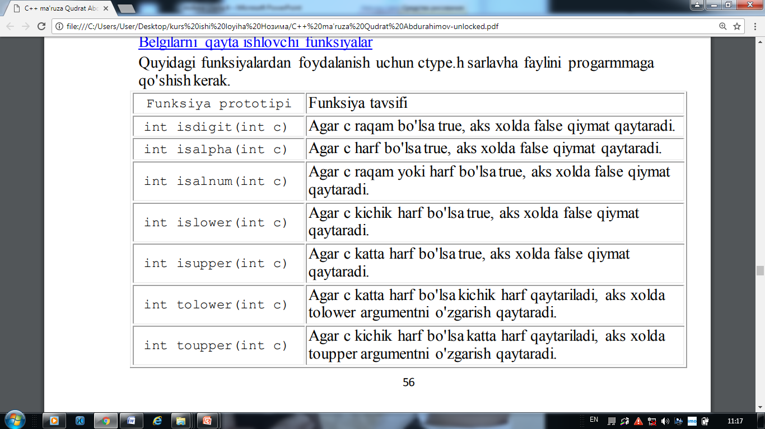
Belgilarni qayta ishlovchi funksiyalar
Quyidagi funksiyalardan foydalanish uchun ctype.h sarlavha faylini progarmmaga qo'shish kerak.

Slide 7
Kiritilgan satrni katta harflar bilan chiqaruvchi programma tuzilsin
#include <iostream>
#include <ctype.h>
using namespace std;
int main()
{
char c[20];
cout << "satr kiriting\n";
cin.getline(c, sizeof(c));
for (int i = 0; i < strlen(c); i++)
c[i] = toupper(c[i]);
cout << c << endl;
return 0;
}

Slide 8
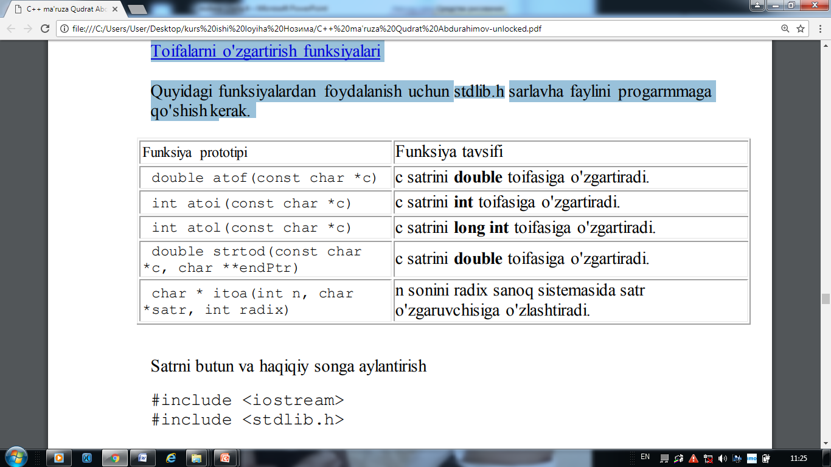
Toifalarni o'zgartirish funksiyalari
Quyidagi funksiyalardan foydalanish uchun stdlib.h sarlavha faylini progarmmaga qo'shish kerak.

Slide 9
SATRNI BUTUN VA HAQIQIY SONGA AYLANTIRISH
#include <iostream>
#include <stdlib.h>
using namespace stds;
int main ()
{ char c[] = "3.1415";
double f;
int n;
f = atof(c);
n = atoi(c);
cout << f << endl;
cout << n << endl;
return 0;
}

Slide 10
E’tiboringiz uchun rahmat!

